Slide 1
Лекція 13. Увага

Slide 2
План:
Поняття уваги.
Фізіологічні основи уваги.
Теорії уваги.
Види уваги.
Властивості уваги.

Slide 3
Психічна діяльність може протікати цілеспрямовано та продуктивно лише за умови зосередження людини на діяльності. У кожний окремий момент свідомість людини спрямовується на ті предмети та явища, які є для неї найбільш важливими та значущими.

Slide 4
Увага – це психічний процес, який передбачає спрямованість і зосередження свідомості на певному реальному чи ідеальному об'єкті, що передбачає підвищення рівня сенсорної, інтелектуальної або рухової активності індивіда.

Slide 5
Увага виконує три головні функції:
1) спрямованість діяльності;
2) зосередження та заглиблення в діяльність;
3) контроль та регуляція діяльності.

Slide 6
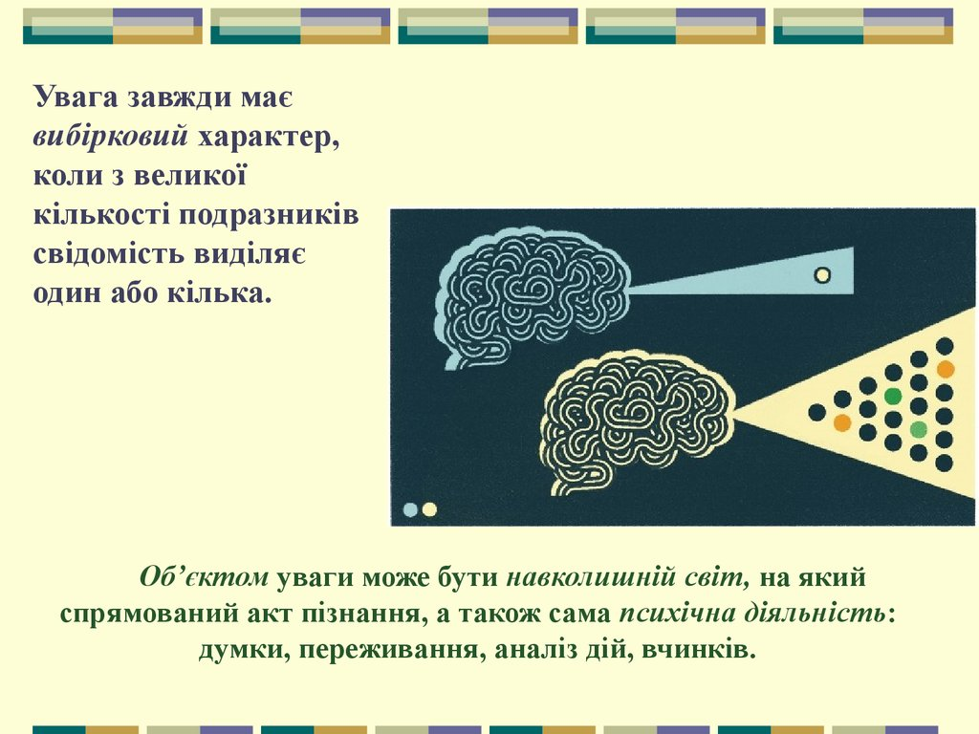

Slide 7
Під спрямованістю розуміють вибірковий характер психічної діяльності, мимовільний чи довільний вибір її об'єктів. До поняття спрямованість включається також збереження та підтримання діяльності на певний проміжок часу.
Увага може спрямовуватися на зовнішні об'єкти чи предмети або на думки та образи, що існують у свідомості людини. В останньому випадку говорять про інтелектуальну увагу, яка відрізняється від уваги сенсорної (зовнішньої). У деяких випадках, коли людина виявляє підвищену зосередженість на фізичних діях, є сенс говорити про моторну увагу. Усе це є свідченням того, що увага не має власного пізнавального змісту, а лише обслуговує діяльність інших пізнавальних процесів.

Slide 8
Фізіологічні основи уваги
Центральні механізми уваги пов'язані із збудженням одних нервових центрів і гальмуванням інших. Саме на цьому рівні відбувається виокремлення зовнішніх впливів, що пов'язано з силою викликаного ними нервового збудження. Виокремлення зовнішніх подразників і перебіг процесів уданому напряму визначається насамперед силою нервового збудження, яка залежить від сили зовнішнього подразника. Сильніші збудження пригнічують слабші збудження, що виникають одночасно, і визначають перебіг психічної діяльності у відповідному напряму. Можливе поєднання двох або кількох одночасних подразників, що підсилюють дію один одного. Цей вид взаємодії збуджень також є одним із підґрунть виокремлення подразнення і перебігу процесів у певному напряму.

Slide 9
Велике значення для розуміння фізіологічної динаміки уваги має відкритий Ч.Шеррінгтоном і використаний І.П.Павловим закон індукції нервових процесів. Згідно з цим законом збудження, що виникає водній ділянці кори головного мозку, викликає гальмування в інших її ділянках (так звана одночасна індукція) або змінюється гальмуванням даної ділянки мозку (послідовна індукція). При цьому дана ділянка характеризується сприятливими оптимальними умовами для збудження, тому тут легко виробляються диференціювання, успішно утворюються умовні зв'язки тощо. Діяльність же інших ділянок мозку пов'язана в даний момент з тим, що відноситься до неусвідомлюваної, автоматизованої діяльності людини.

Slide 10
Для пояснення фізіологічних засад уваги значне місце відводиться принципу домінанти, висунутому О.О.Ухтомським. Поняттям «домінанта» позначається тимчасово пануючий осередок збудження, який зумовлює роботу нервових центрів у даний момент і надає тим самим поведінці певної спрямованості. Імпульси, що надходять до нервової системи, завдяки особливостям домінанти підсумовуються і накопичуються, одночасно пригнічуючи активність інших центрів, за рахунок чого осередок збудження ще більше підсилюється. Домінанта є стійким осередком збудження, і цим пояснюється нервовий механізм інтенсивної уваги. Підґрунтям виникнення панівного осередку є не тільки сила даного подразнення, але й внутрішній стан нервової системи, зумовлений попередніми впливами і вже закріпленими у попередньому досвіді нервовими зв'язками.

Slide 11
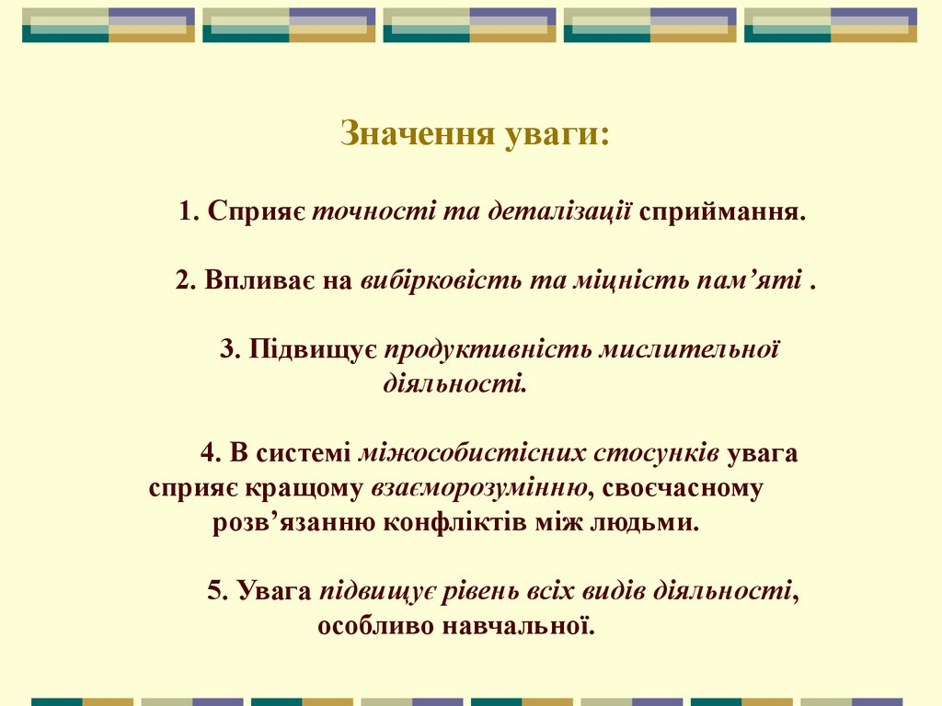

Slide 12
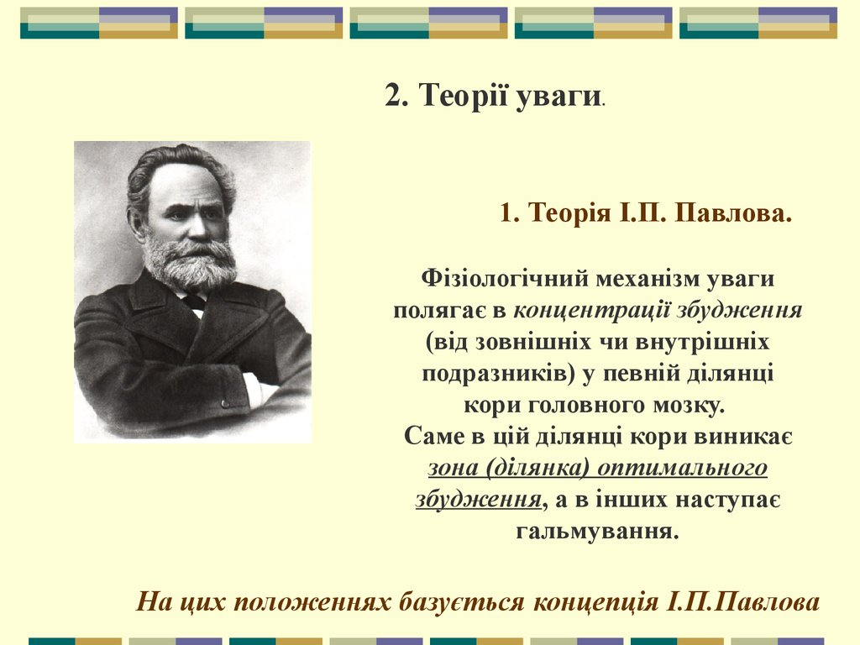

Slide 13
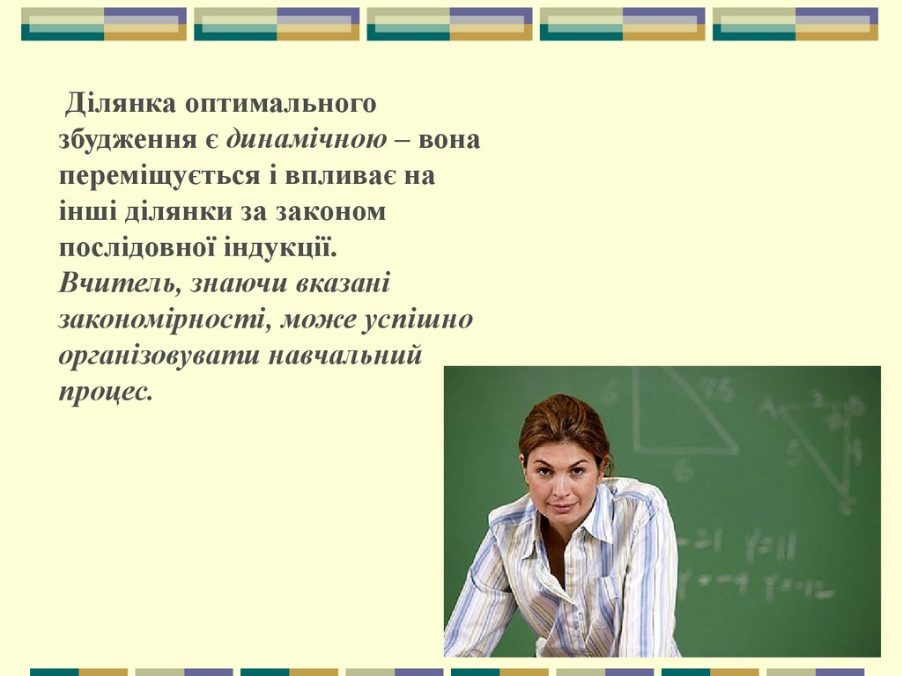

Slide 14
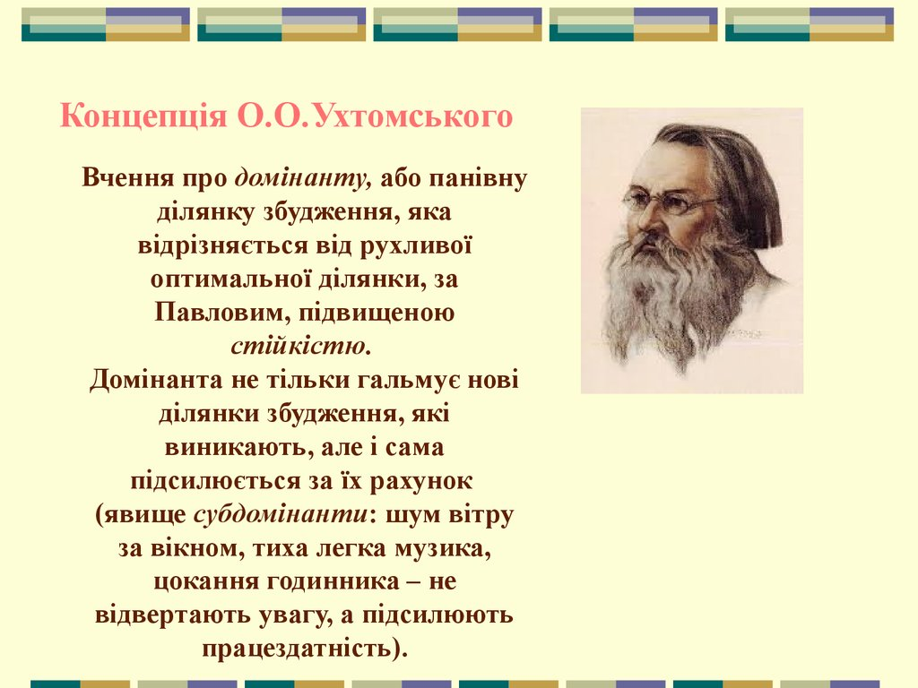

Slide 15
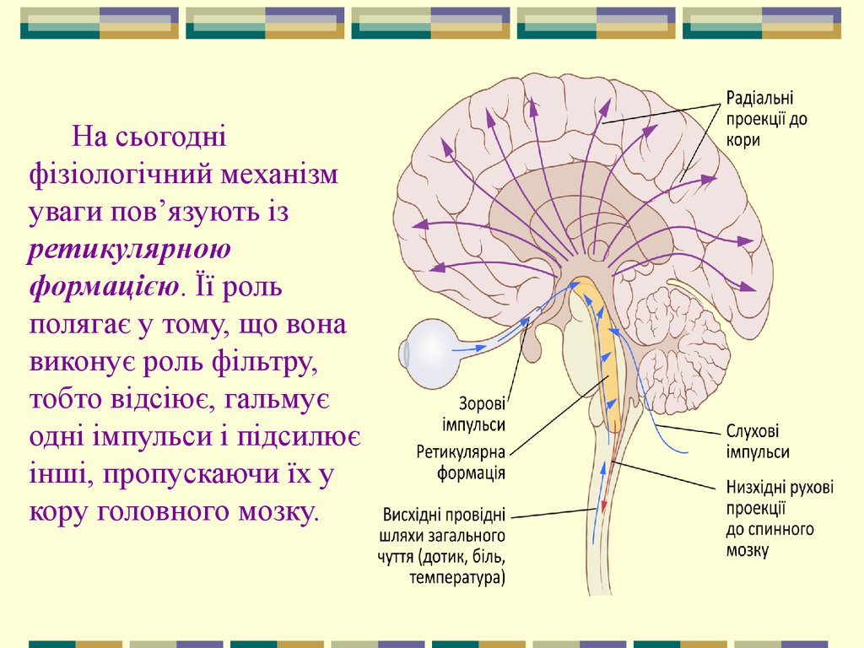

Slide 16
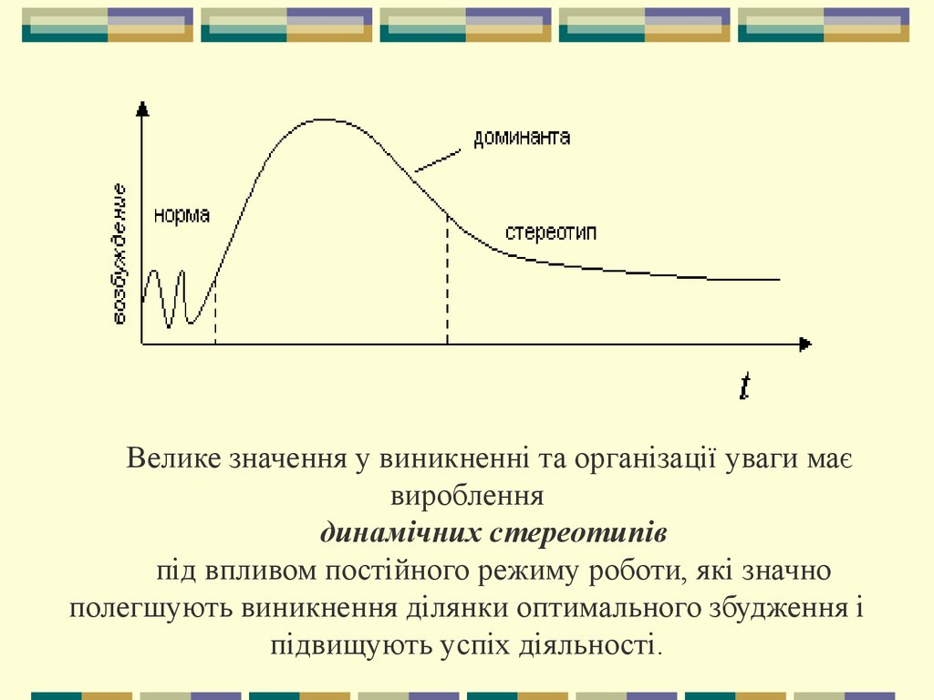

Slide 17
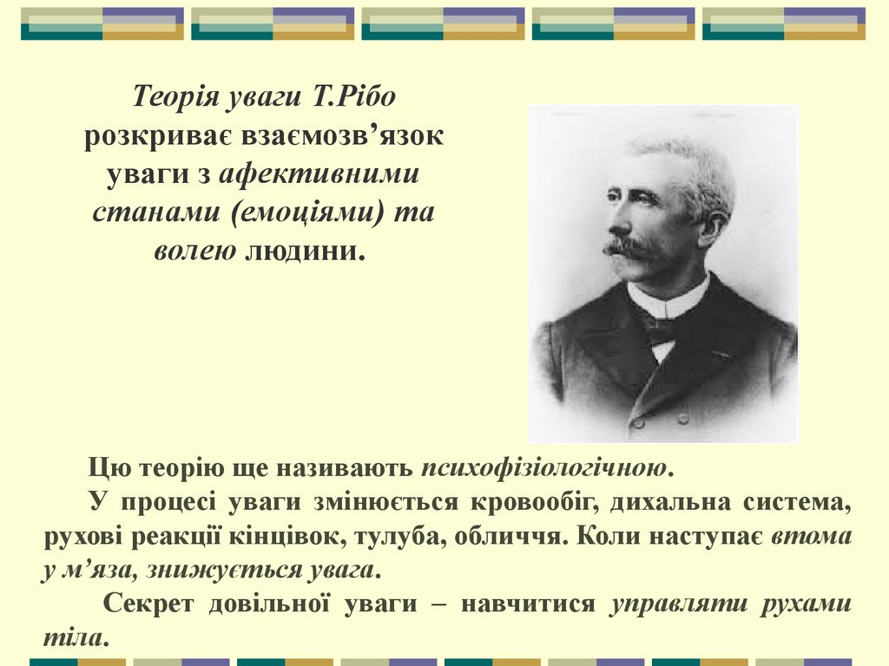

Slide 18
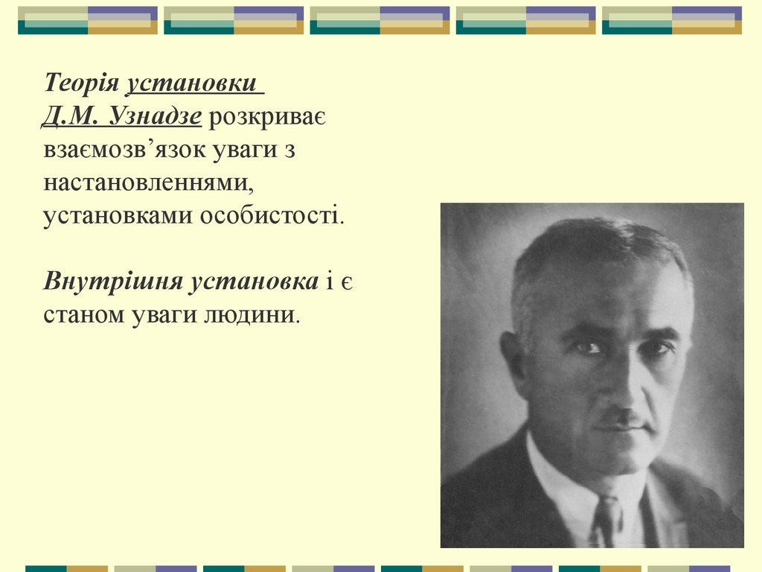

Slide 19
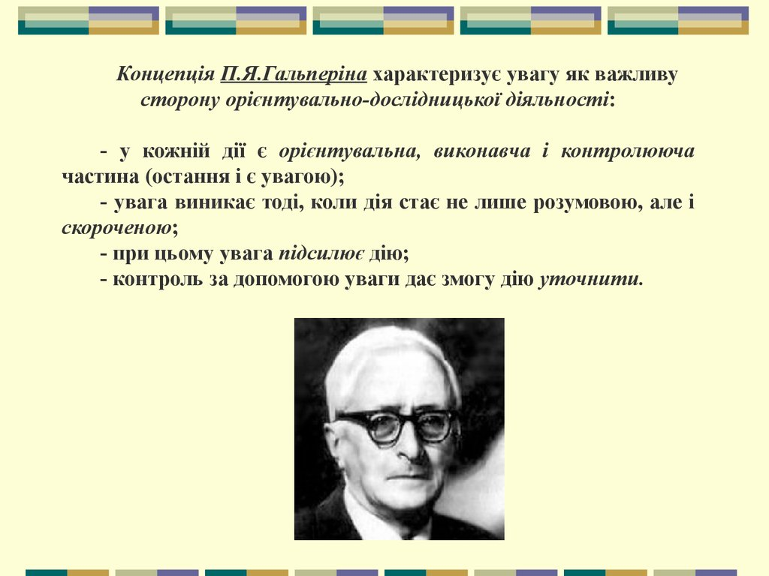

Slide 20
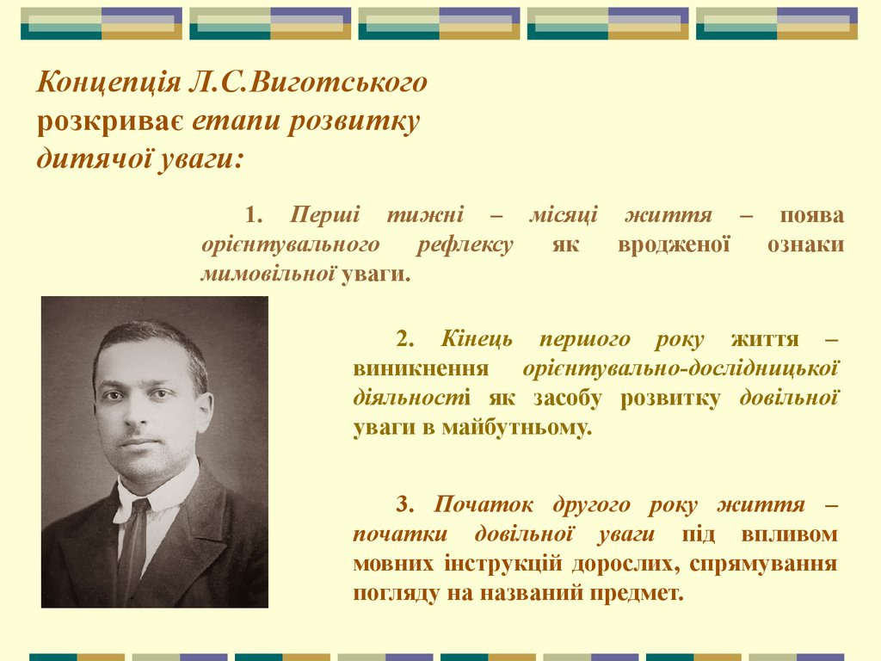

Slide 21
